Slide 1







Previsão do nº Sets de um jogo de ténis na Áustria
Projeto Aplicado em Ciência de Dados
Grupo 6
Junho 11, 2025

Slide 2



Tópicos
Importância do estudo
Modeling
1
5
Processamento Prévio
Avaliação
2
6
Qualidade dos dados
Aplicabilidade
3
7
Tratamento dos dados
4

Slide 3




Importância do Estudo
Estratégia competitiva
Gestão física
Antecipar jogos longos permite aos treinadores otimizar treinos e preparar estratégias personalizadas.
Jogos com mais sets, exigem mais resistência. Saber isto permite uma melhor gestão de esforço e prevenção de lesões.
Análise dos adversários
Apostas desportivas
Comportamentos preditivos ajudam a preparar melhor taticamente os atletas contra adversários específicos.
Casas de apostas podem criar mercados mais ajustados; Apostadores podem ter vantagem com previsões mais precisas.

Slide 4




Processamento prévio
Finalidade:
Limpar e organizar os dados não estruturados, dividindo em tabelas temáticas para facilitar a análise e posterior exportação para SQL.
Finalidade:
Estruturar os dados com integridade, permitindo consultas rápidas e fiáveis, e preparar o dataset final para a modelação preditiva.
Resultado:
10 984 registos
19 variáveis originais + 5 derivadas:
Age, Season e Continente

Slide 5
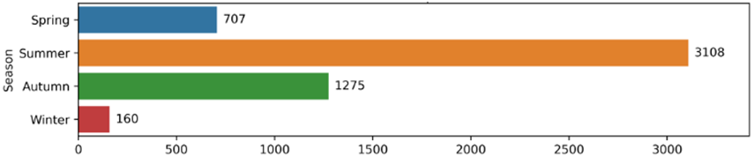
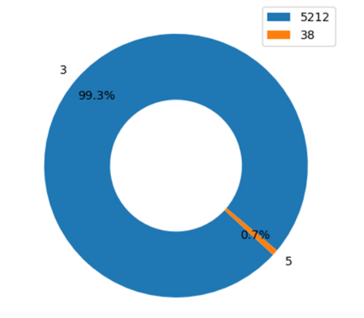
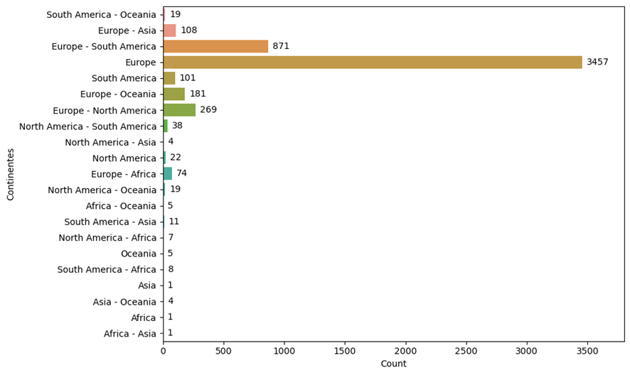
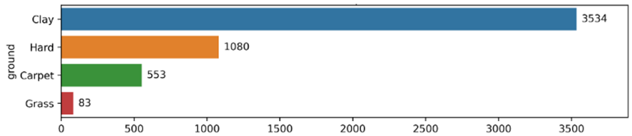
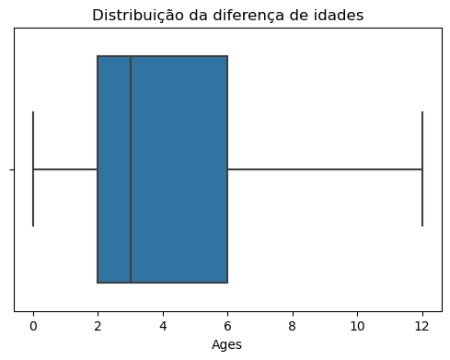
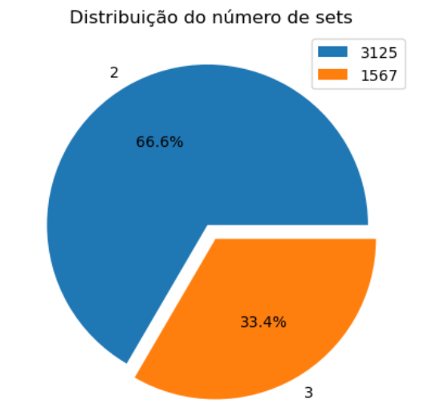
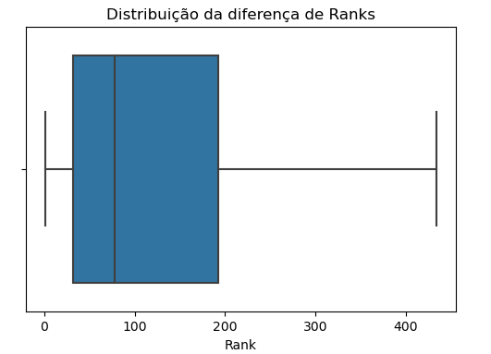
Qualidade dos dados
Distribuição da variável Season
Best Of
Distribuição dos confrontos entre continentes
Distribuição da variável Ground
Distribuição do número de sets
Distribuição da diferença de idades
Distribuição da diferença de ranks

Slide 6
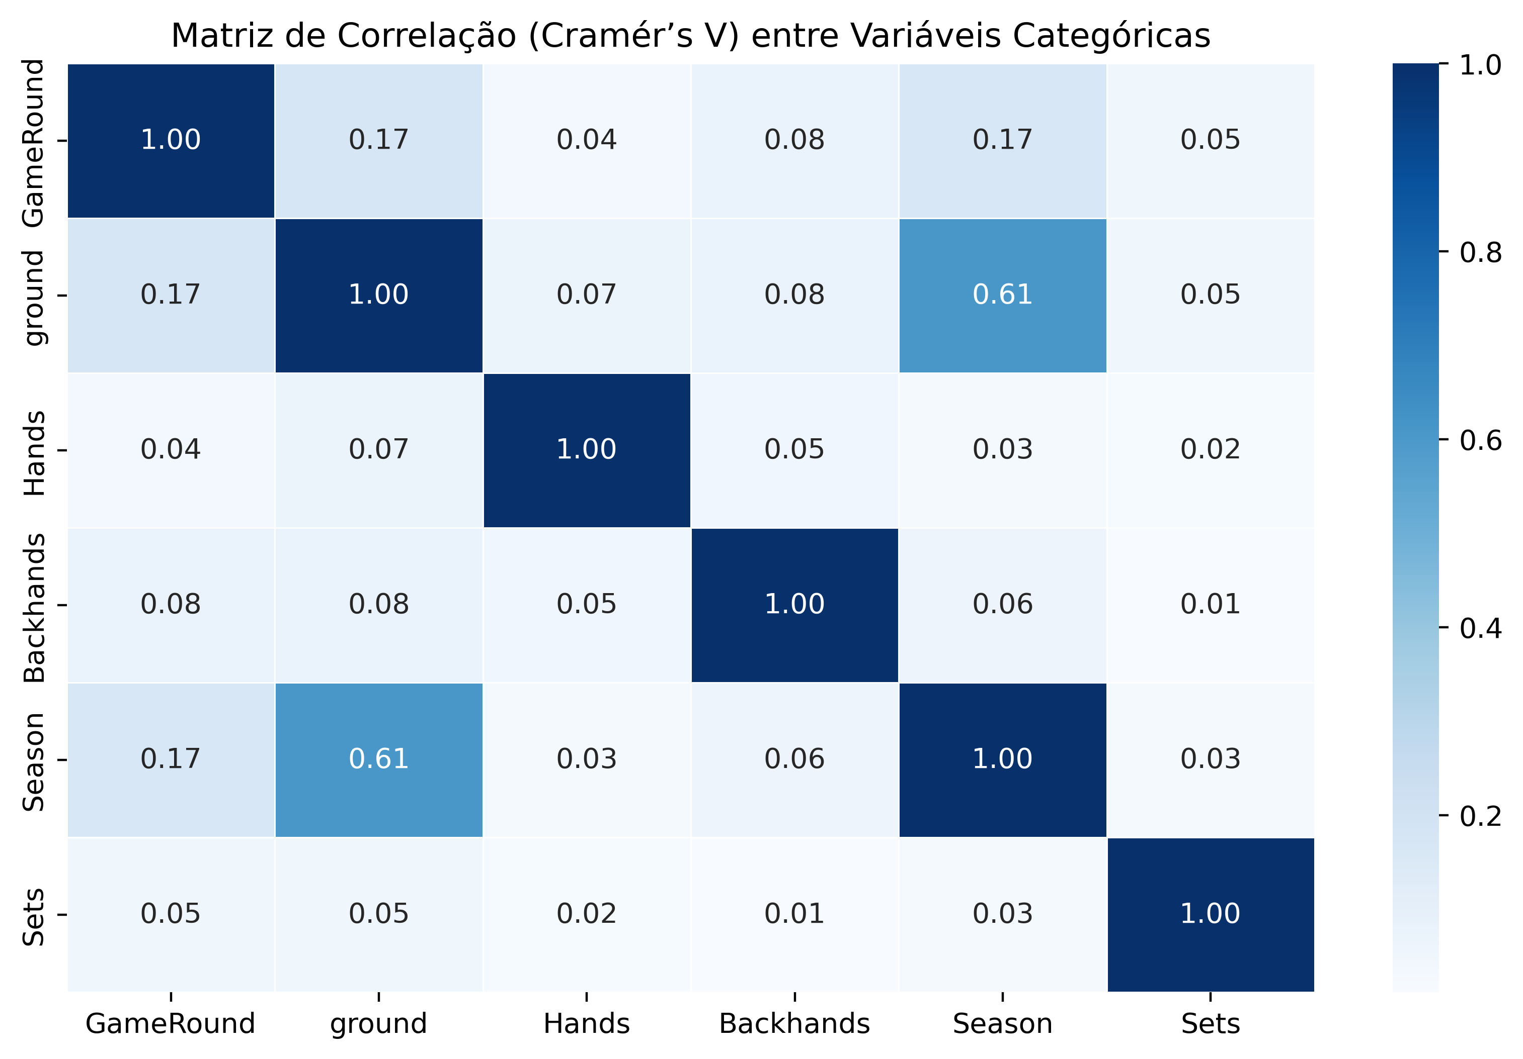
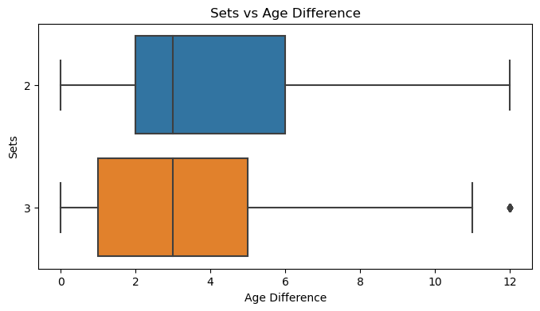
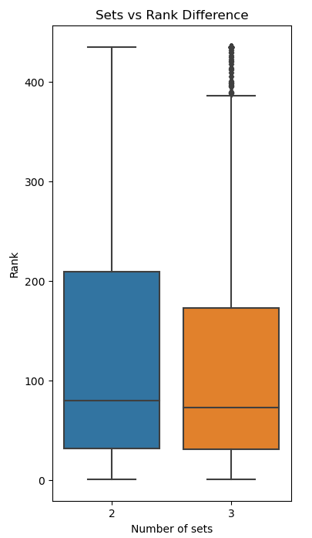
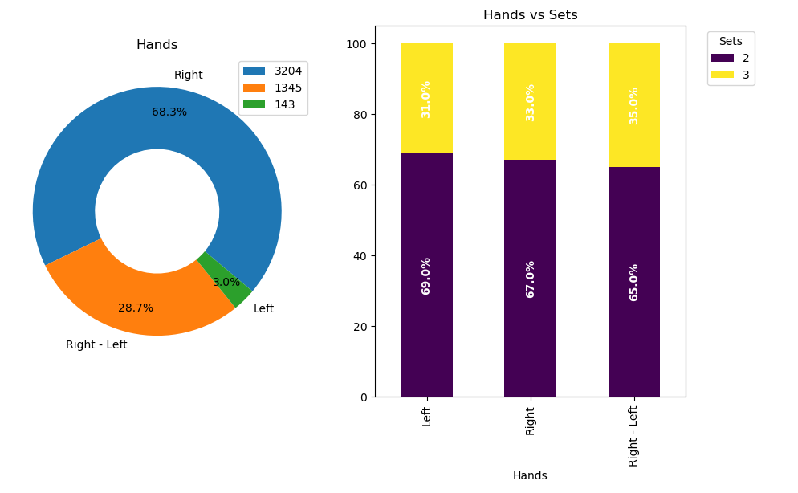
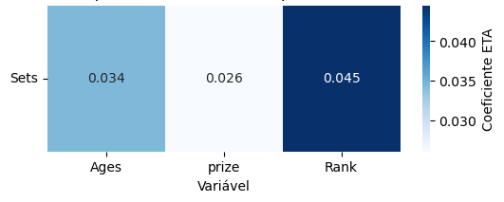
O que é importante para a previsão do nº de sets?
Mapa de Correlação (Cramer’s V) entre Variáveis Categóricas
Sets VS AgeDifference
Sets VS RankDifference
Hands VS Sets
Mapa de Coeficientes ETA por Variável

Slide 7

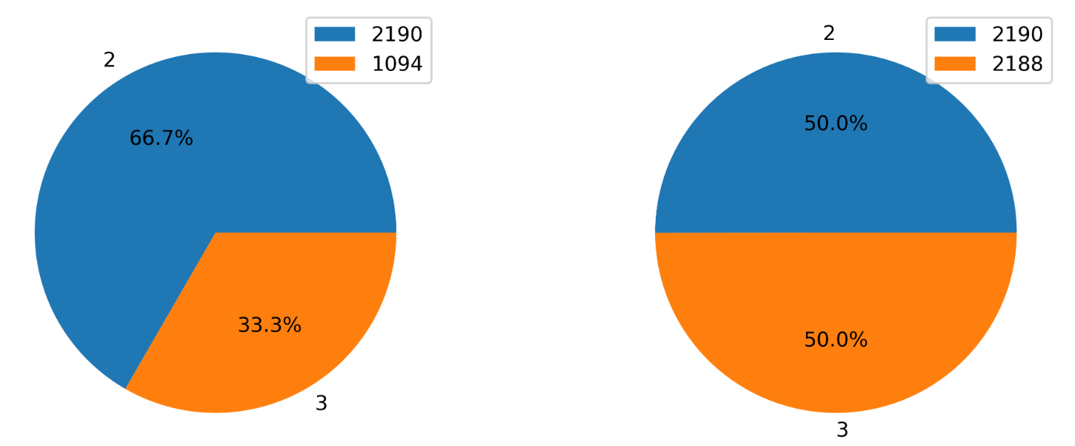
Tratamento dos dados
Variáveis Selecionadas
Hands
Backhands
GameRound
Ground
Ages
Prize
Rank
Sets
Variáveis Dummy; Normalização zero-um; SMOTE; Conjunto de treino e test; Cross-Validation.
Antes de aplicar o SMOTE
Após aplicar o SMOTE

Slide 8

Modeling
Objetivo
Variável Alvo Binária
Desenvolver modelos de Machine Learning que apresentem uma boa performance na previsão do número total de sets em jogos de ténis profissional
2
Jogos resolvidos em 2 sets
3
Jogos resolvidos em 3 sets

Slide 9
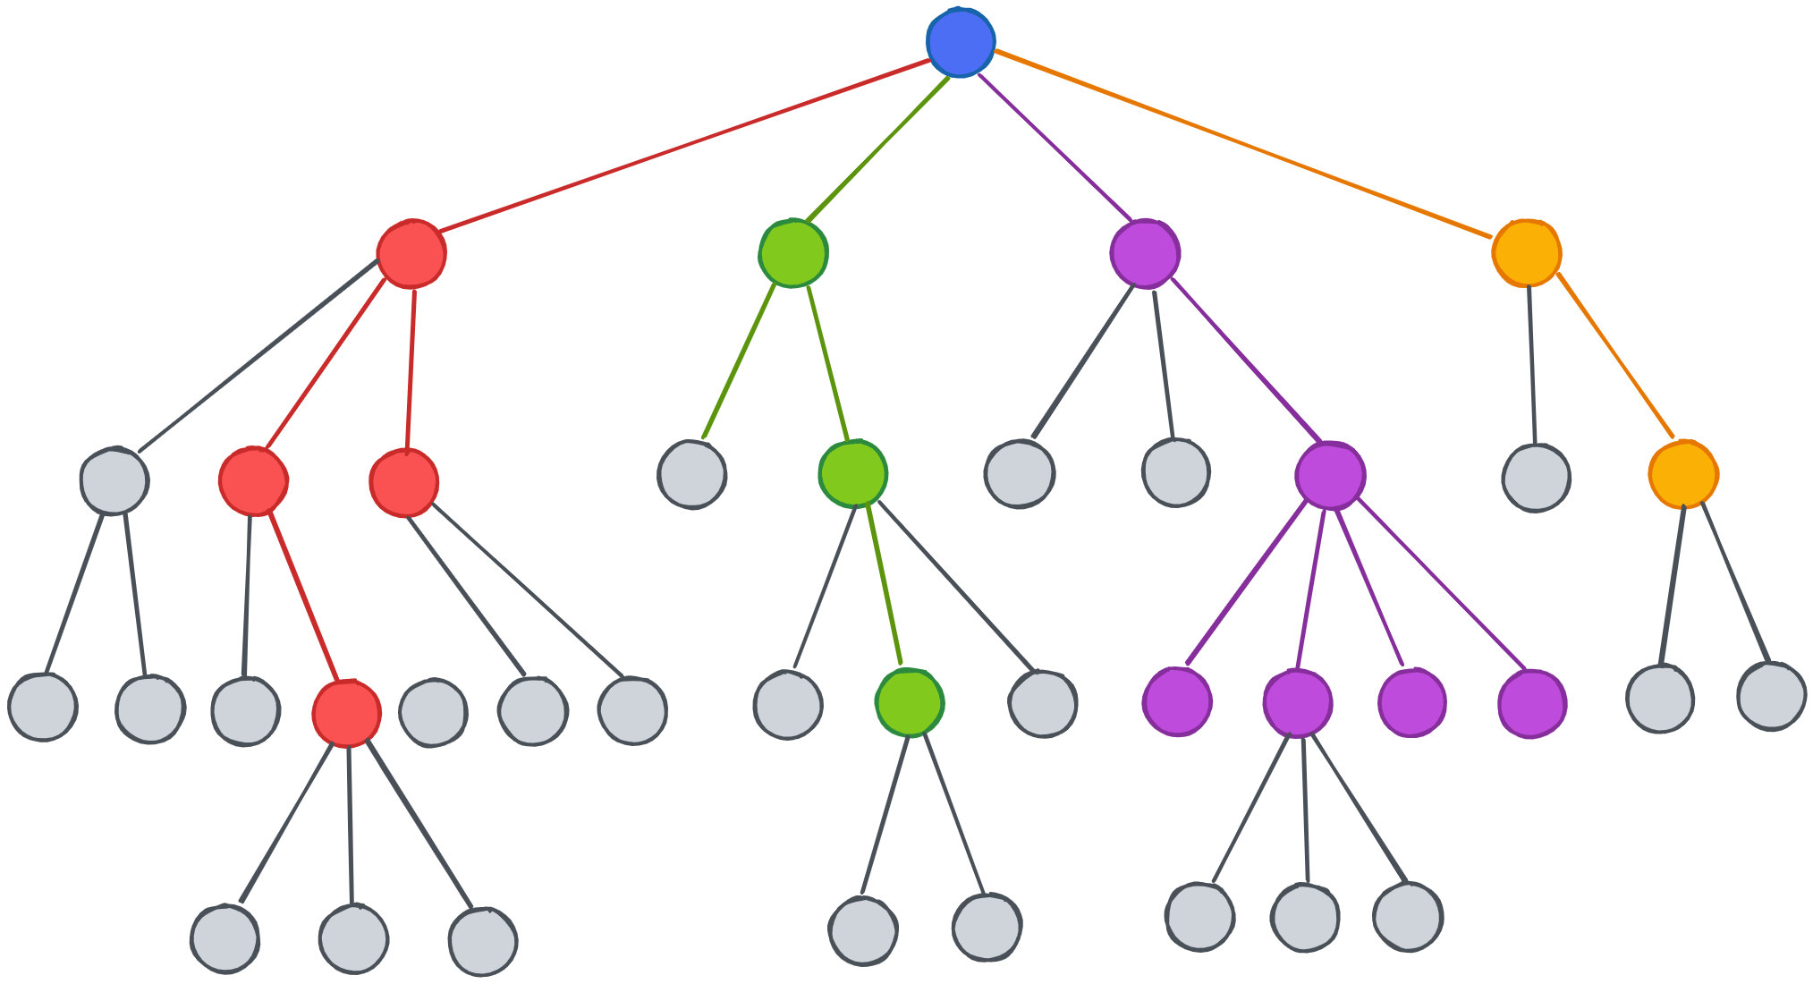

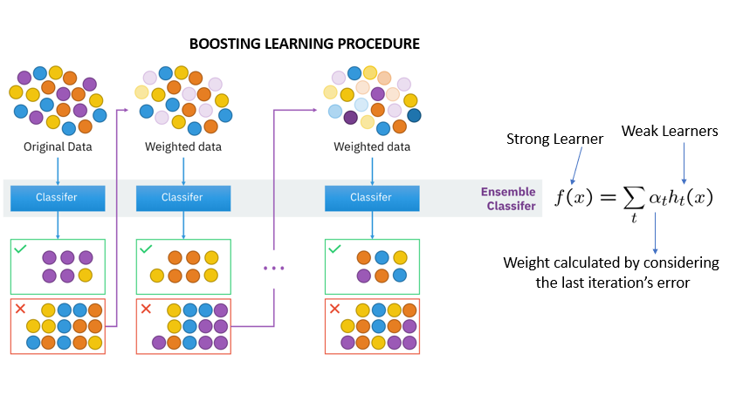
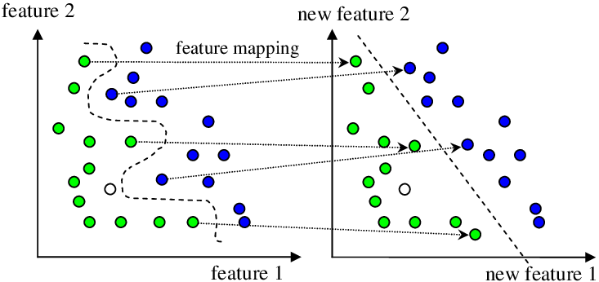
Modeling
Decision
Tree
Random
Forest
XGBoost
SVM

Slide 10
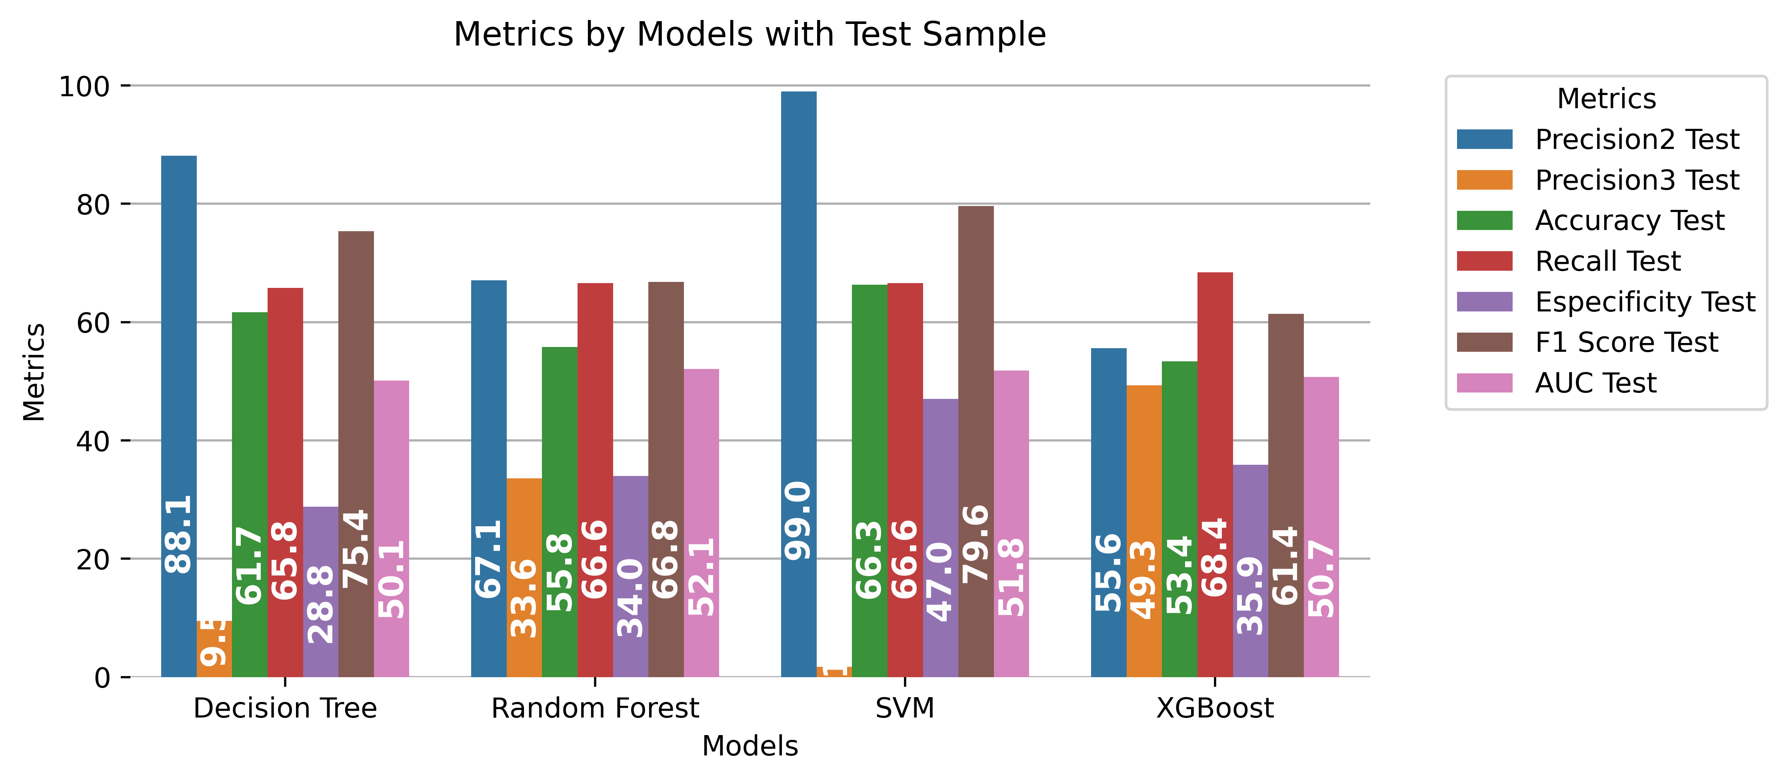
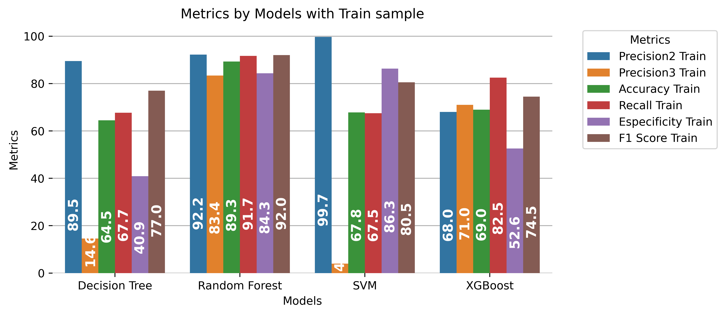
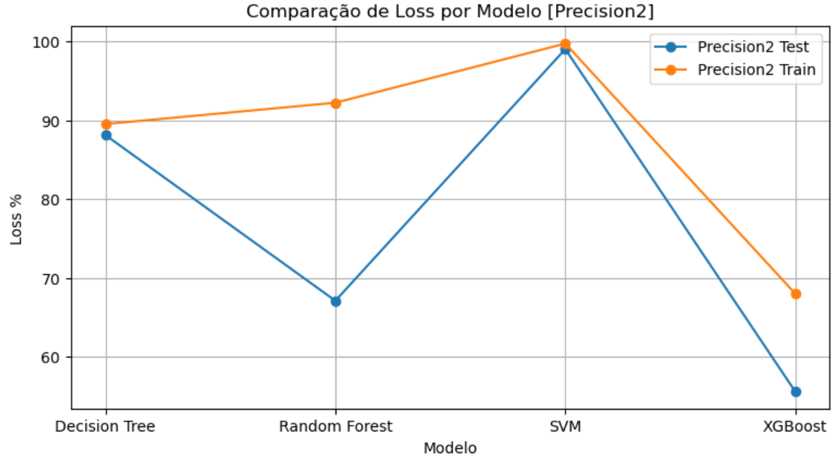
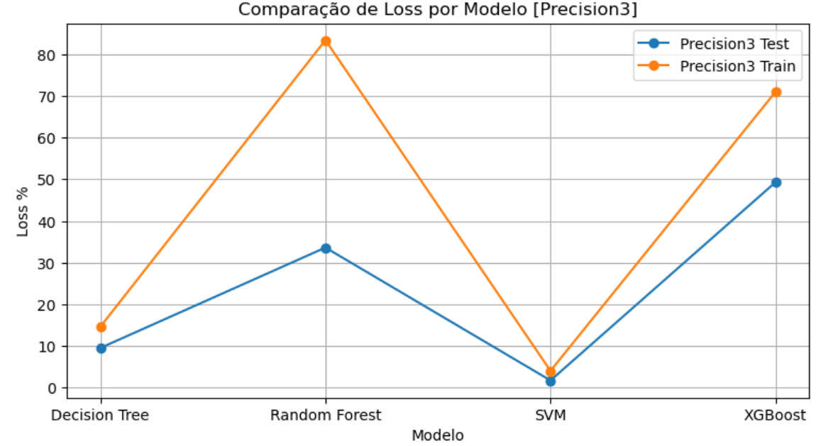
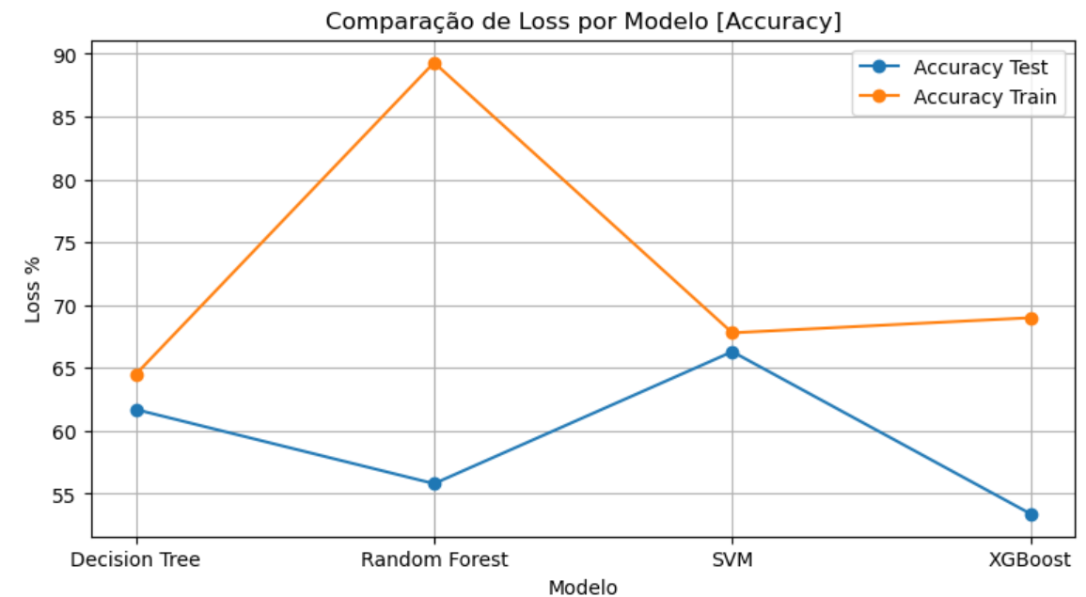
Avaliação

Slide 11
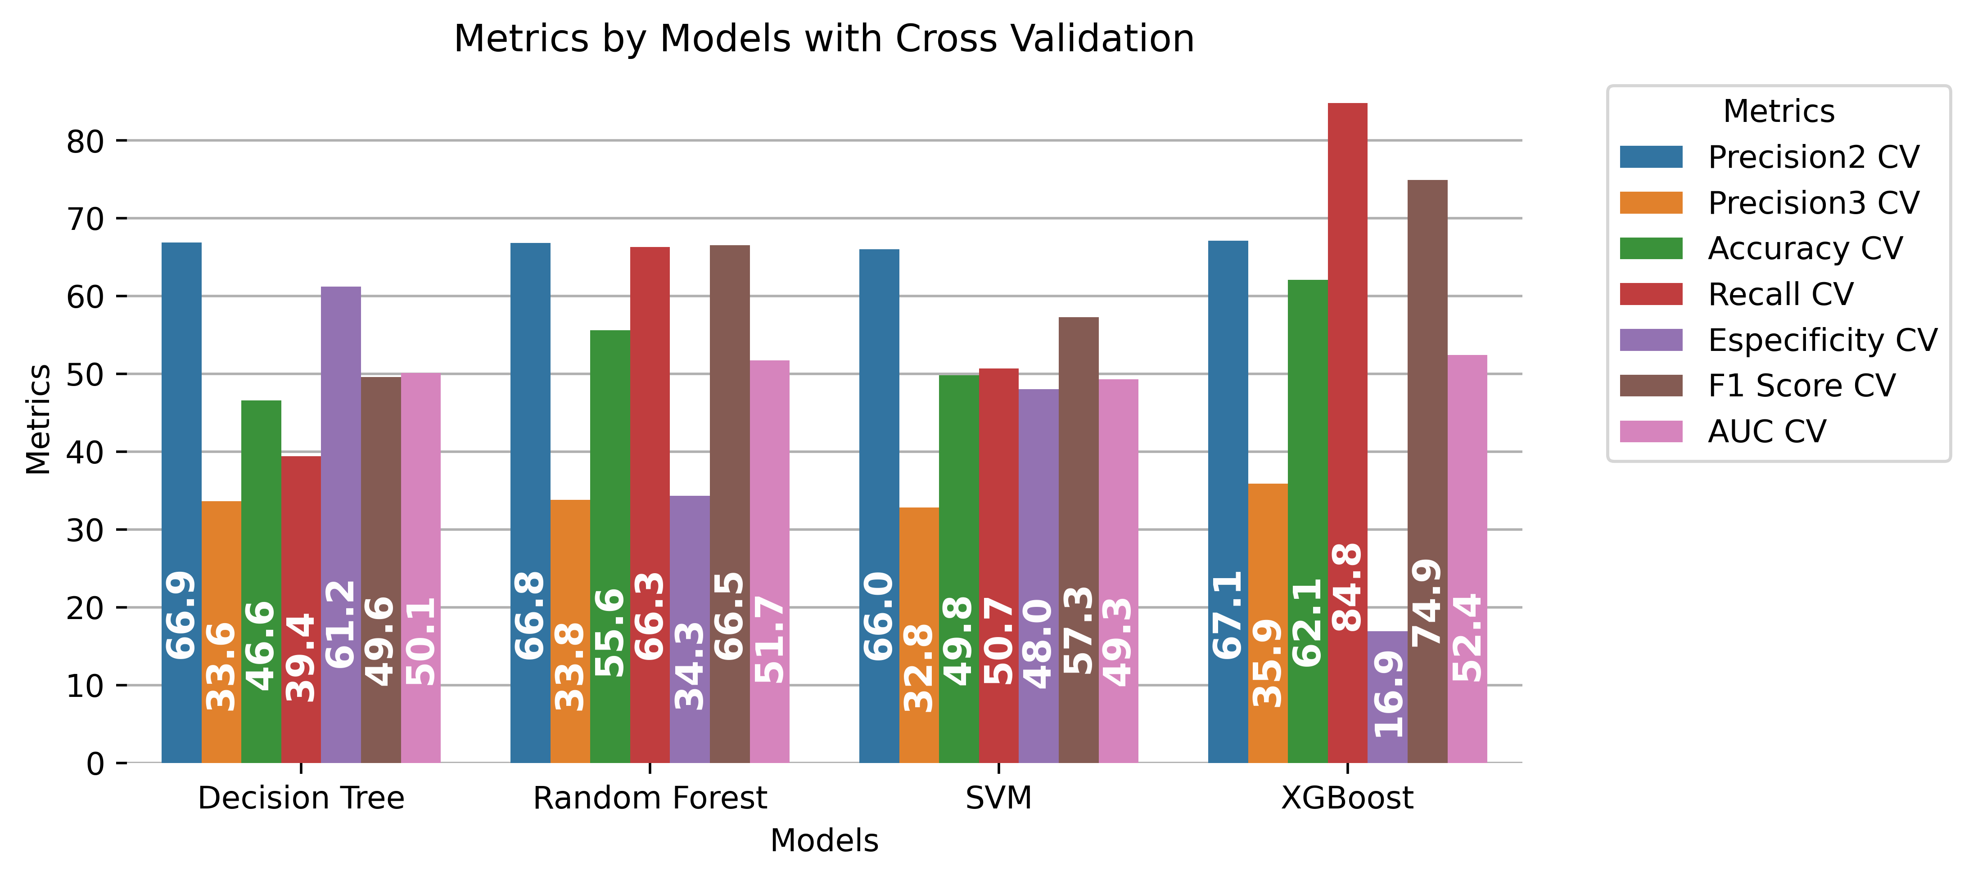
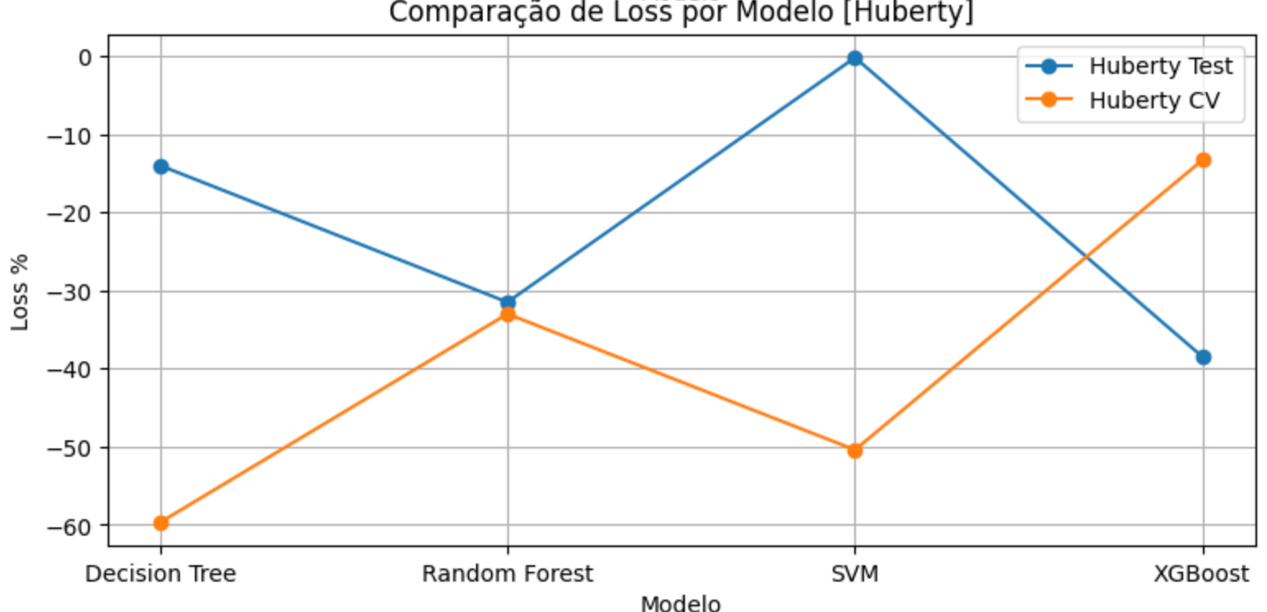
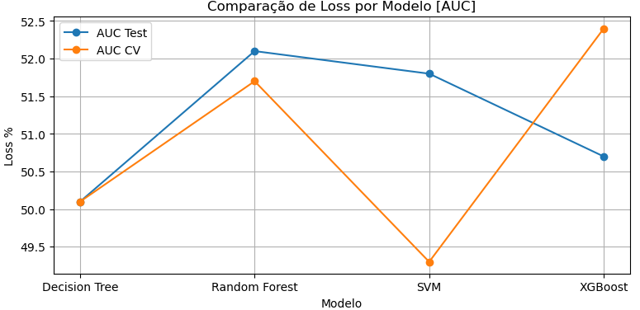
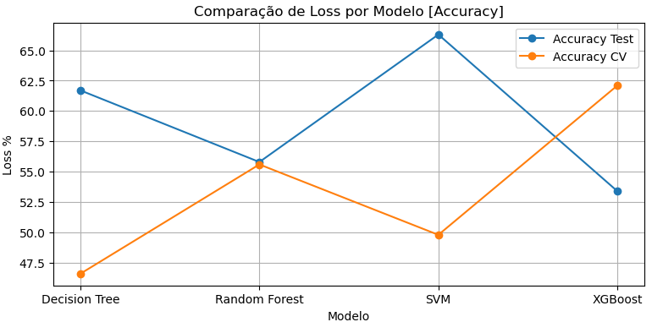
Avaliação – Best Model

Slide 12


Aplicabilidade
O modelo desenvolvido pode ser utilizado para auxiliar nos cálculos de odds para as plataformas de apostas online.
Pode ser também uma ferramenta muito útil para a equipa técnica dos jogadores de ténis para o processo de preparação dos mesmos.

Slide 13


Apresentado pelo: Grupo 6
Obrigado!

